Slide 1


Slide 2

SOLO VISIÓN PROYECTABLES
UNIDAD DE APRENDIZAJE:
Software Básico Aplicado a la Investigación
Programa educativo:
Licenciatura en Sociología
Espacio Académico:
Facultad de Ciencias Políticas y Sociales
Área de docencia:
Problemas-Temas
Disciplina Complementaria
Responsable de la elaboración:
Arianna Becerril García

Slide 3
CONTENIDO
Justificación
Objetivo
Guía de uso
Portada
Guión explicativo
Visión solo proyectable
Referencias

Slide 4
JUSTIFICACIÓN
La biblioteca digital es una nueva función de las bibliotecas tradicionales, sus características y recursos están orientados a satisfacer las necesidades de sus usuarios de manera inmediata y con acceso sencillo a la información, siendo uno de sus principales retos la organización de la información.
Las hemerotecas electrónicas surgen con un objetivo principal: la difusión del conocimiento científico. De acuerdo a la forma en que organizan y difunden sus contenidos, pueden ofrecer distintas herramientas y servicios adicionales.
La ciencia 2.0 promueve la colaboración científica masiva, la comunicación directa y el acceso a la información, esto es posible gracias a usuarios 2.0, que son usuarios que crean, difunden, comparten y colaboran a través de plataformas sociales científicas en internet.

Slide 5
OBJETIVO
Contextualización y relación con el curso:
Este material se relaciona con la Unidad de Competencia IV del programa de estudios.
En esta unidad se evalúan los recursos informativos proporcionados por las bibliotecas digitales siendo una de las principales fuentes de información académica, y un recurso elemental para la investigación.
Así también, se reconoce el impacto de la Web 2.0 en el quehacer del investigador y el surgimiento de la Ciencia 2.0. Se estudian las principales plataformas en las que el investigador establece su identidad digital.

Slide 6
GUÍA DE USO
Este material corresponde a los contenidos temáticos de la Unidad IV de la Unidad de Aprendizaje “Software Básico Aplicado a la Investigación”.
Los temas tratados aquí, se relacionan de forma directa con los siguientes puntos:
  4.5 La Web 2.0 como un recurso de información colaborativo 60
Por lo anterior, se sugiere que el profesor aborde este material a la par que se utiliza con los alumnos el Material Didáctico de Apuntes de la misma UA. Disponible para descarga y consulta en: http://ri.uaemex.mx/handle/20.500.11799/33939.
De igual manera, el material se puede entregar al alumno en cualquier momento para consulta o para reforzar lo expuesto en clase.

Slide 7
Ciencia 2.0
Dra. Arianna Becerril García

Slide 8
Guión Explicativo
Web 2.0
Ciencia 2.0
Academia.edu
ResearchGate
Mendeley
Redes sociales generales en la tarea del investigador: LinkedIn, Facebook, Twitter
La revolución del like
Twitter
Blogs
Wikis
Identidad digital
AutoresRedalyc

Slide 9
Web 2.0 + Ciencia = Ciencia 2.0
¡

Slide 10
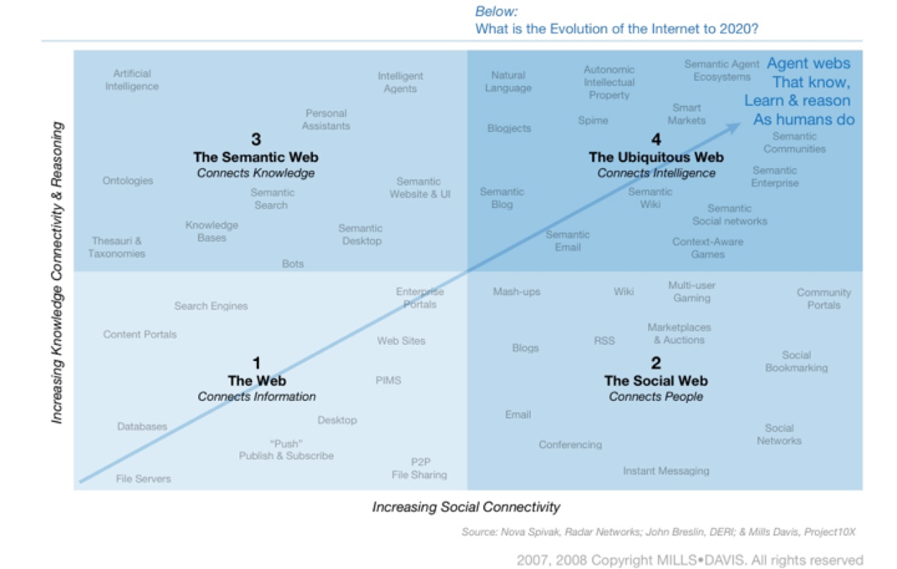

Slide 11
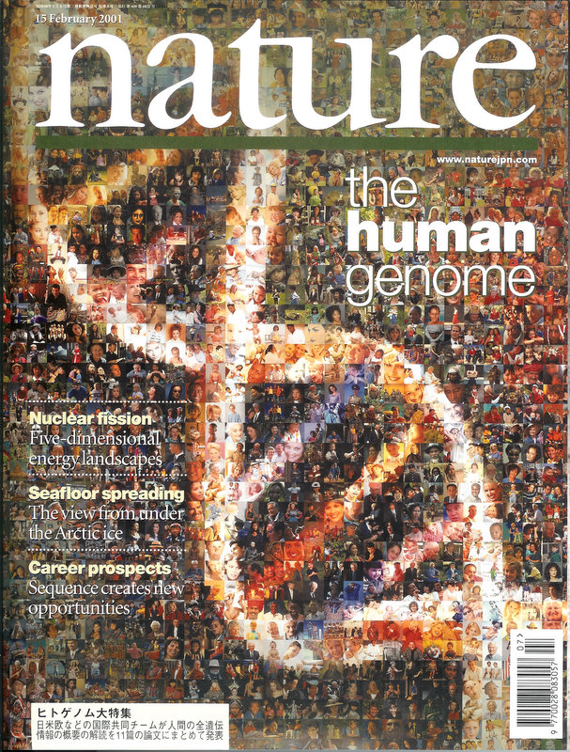
La ciencia 2.0 promueve
Colaboración científica masiva
Comunicación directa
Acceso a la información

Slide 12
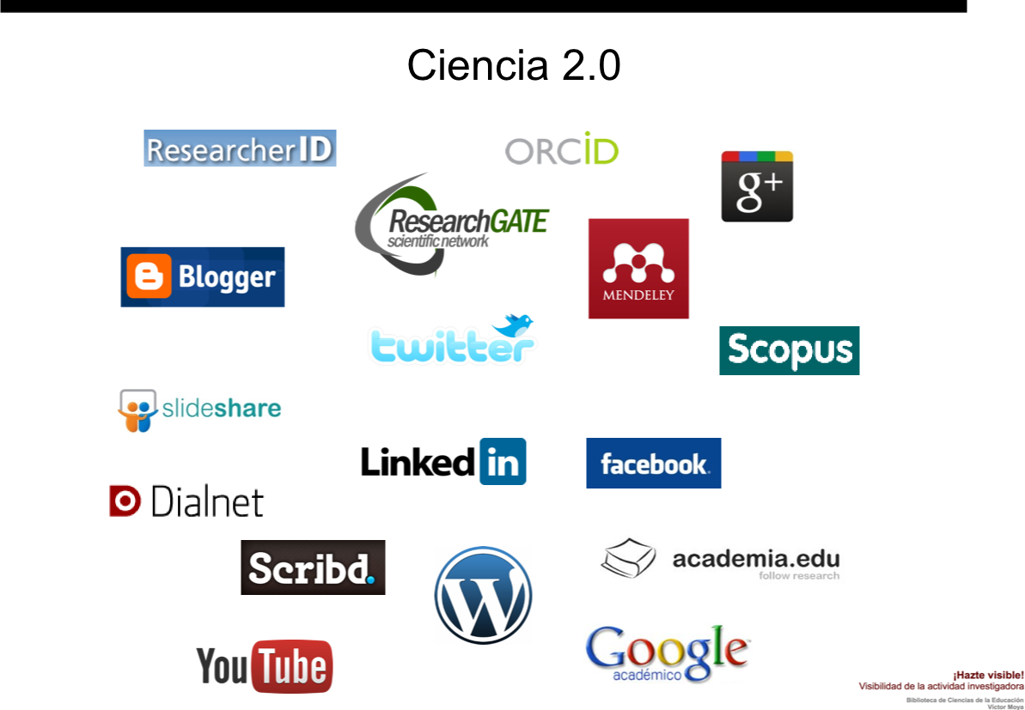
Notes:
La Web 2.0 ofrece muchas herramientas que pueden ser útiles para la difusión de los trabajos científicos. En el curso, hablaremos de distintos tipos de herramientas: alojamiento de documentos, blogs, microblogs y redes sociales generales y específicas para científicos.

Slide 13
Ciencia 2.0
La ciencia es comunicación
La ciencia es colaboración
ambas cosas pueden mejorar con el uso de la web

Slide 14
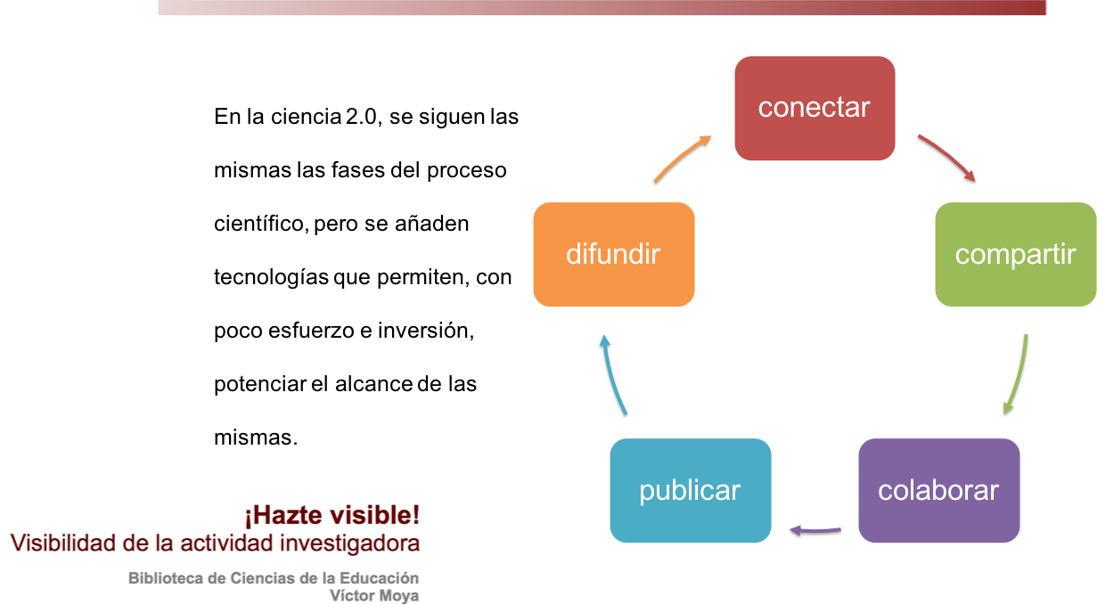
Notes:
¿De qué hablamos cuando hablamos de Ciencia 2.0?
Hablamos de la incorporación al proceso de investigación de ciertas técnicas y herramientas que nos permitirán:
1. Conectar con colegas u otros investigadores (conocidos o no)
2. Compartir no sólo conocimientos, sino también fuentes, métodos, recursos, etc.
3. Colaborar con ellos: trabajos colaborativos, ofrecer ayuda, etc.
4. Publicar: herramientas para publicar nuestros trabajos y hacerlos accesibles a otros colegas (al mismo tiempo que podemos acceder a los de otros)
5. Difundir: gracias a herramientas como los blogs, youtube, redes sociales, twitter, etc.
Es un ciclo que nos hace más visible, más accesibles y nos ayuda seguir ampliando y colaborando.

Slide 15
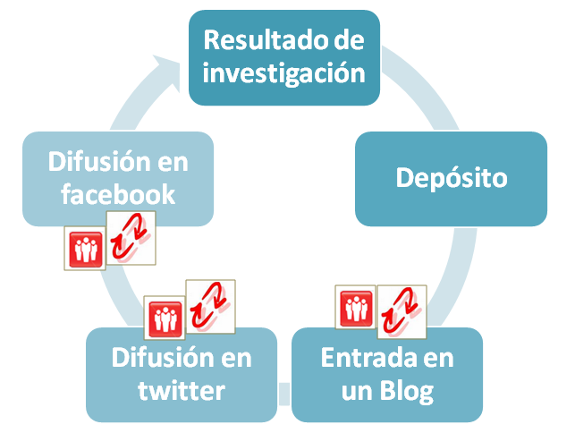
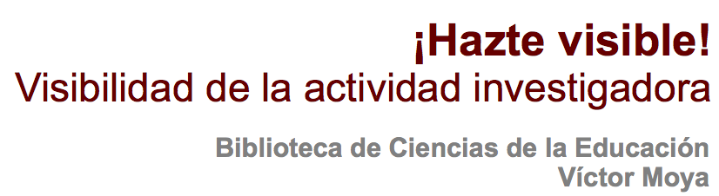
El caso de la última fase, de difusión, es especialmente importante para conseguir una mayor visibilidad
Por Daniel Torres Salinas

Slide 16
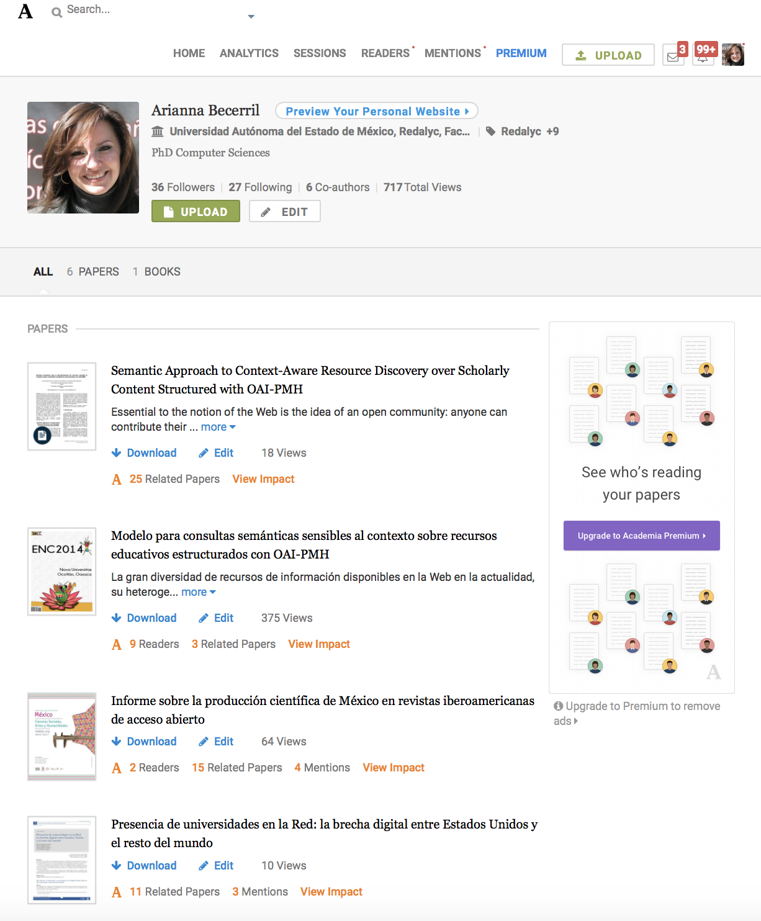


Slide 17
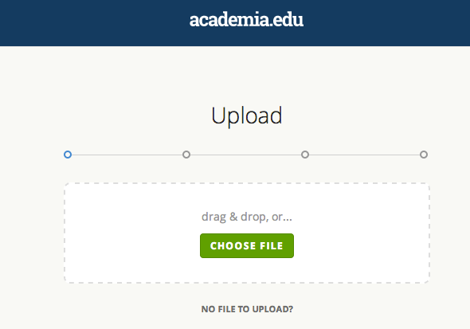
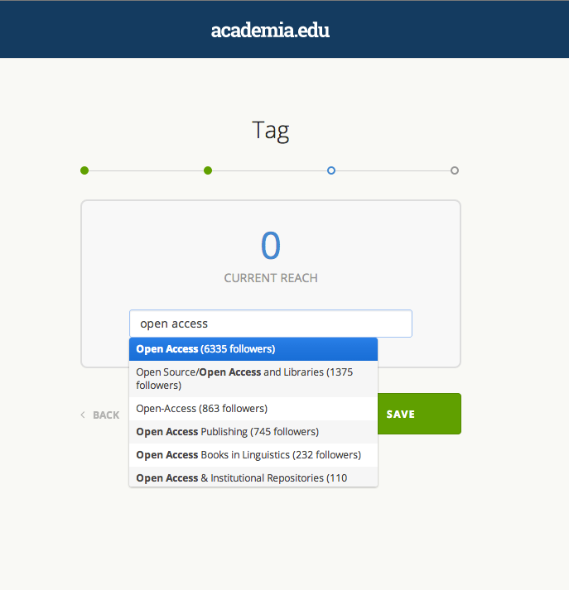
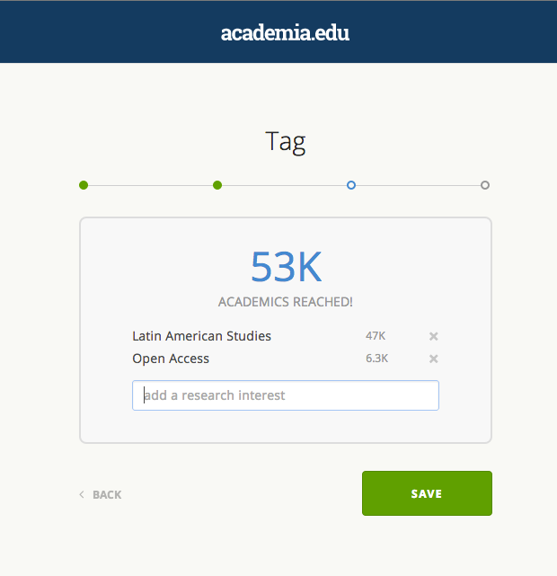

Slide 18
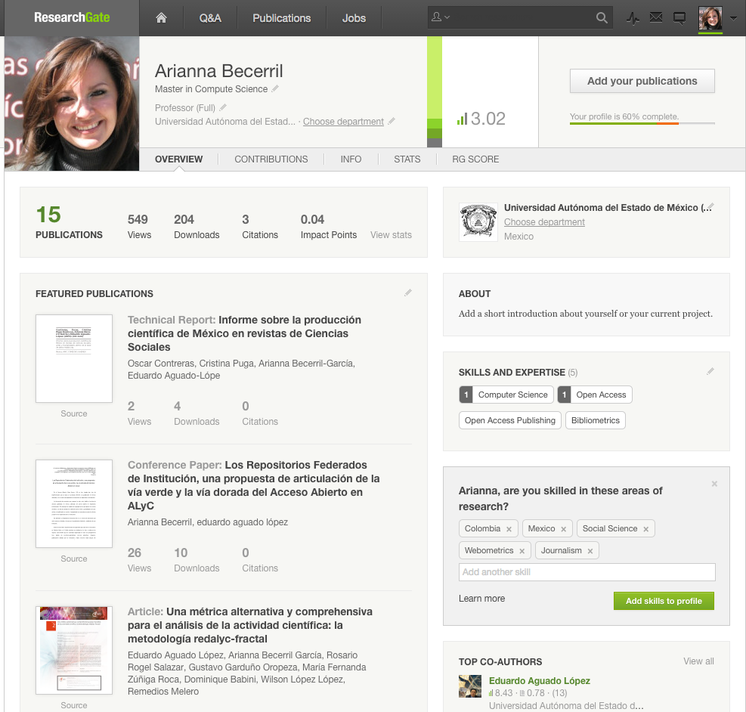
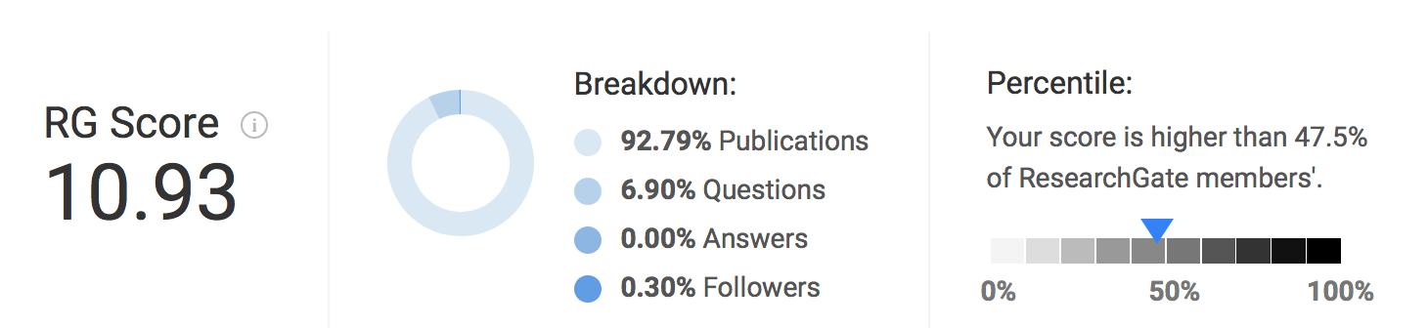
https://www.researchgate.net/

Slide 19
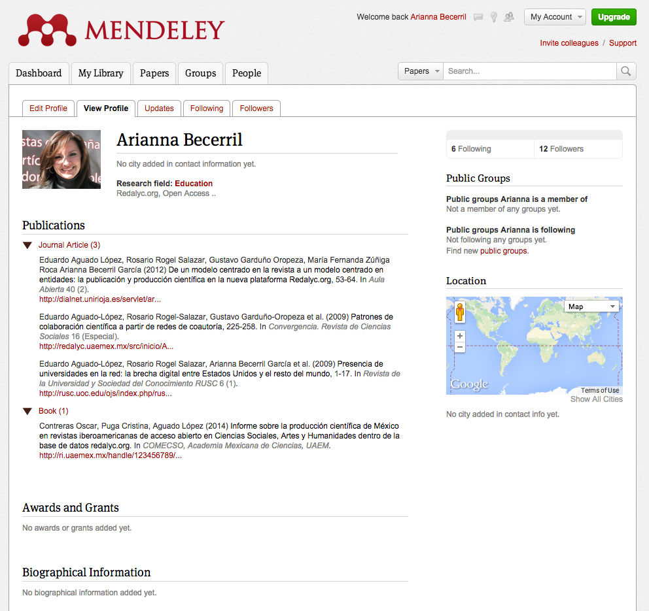
http://www.mendeley.com/

Slide 20
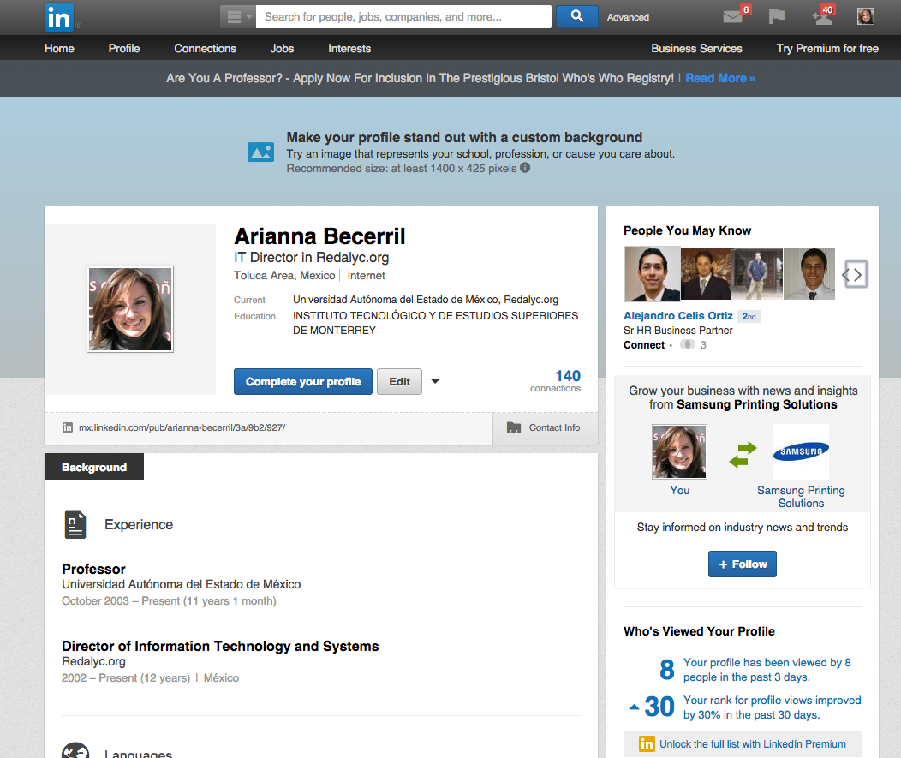

https://www.linkedin.com

Slide 21

Facebook y la revolución del like
La revolución del like
  Abril 2010
  Expresar aprobación
  Like es el nuevo link

Slide 22
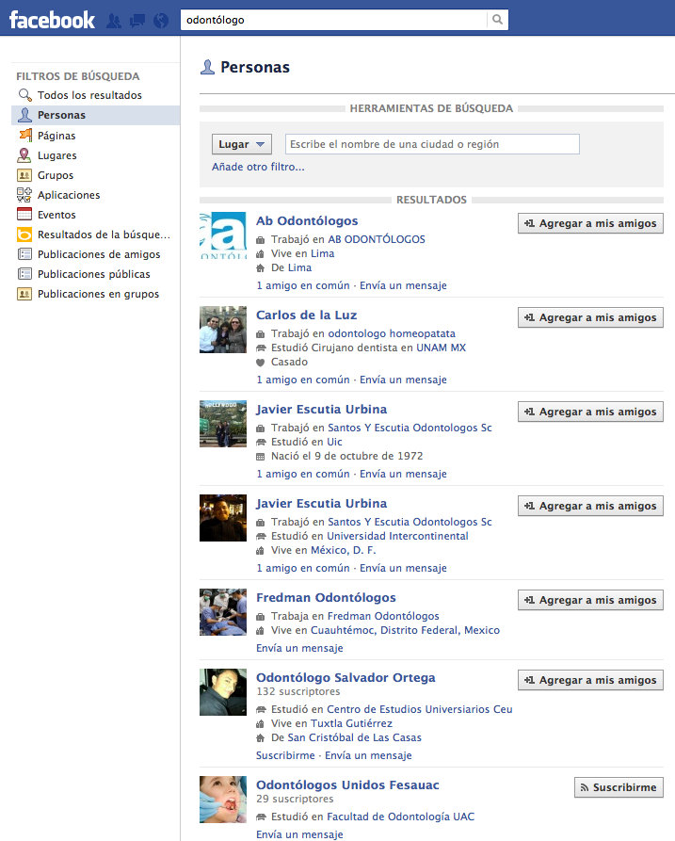
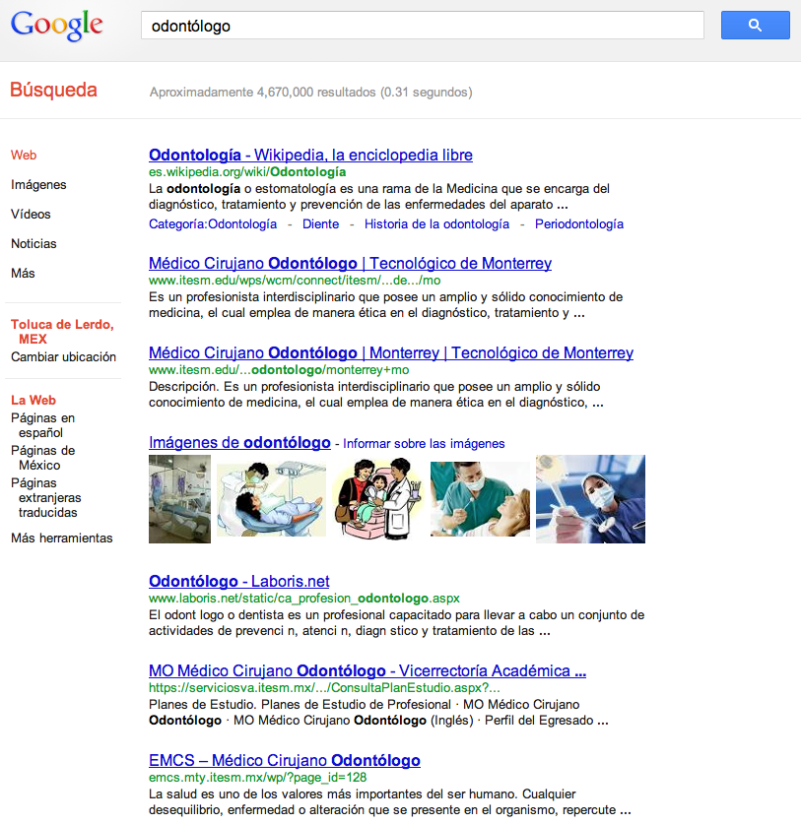
¿Cómo están cambiando las redes sociales la interacción con la información?
Si busco un médico en Google vs. Facebook

Slide 23
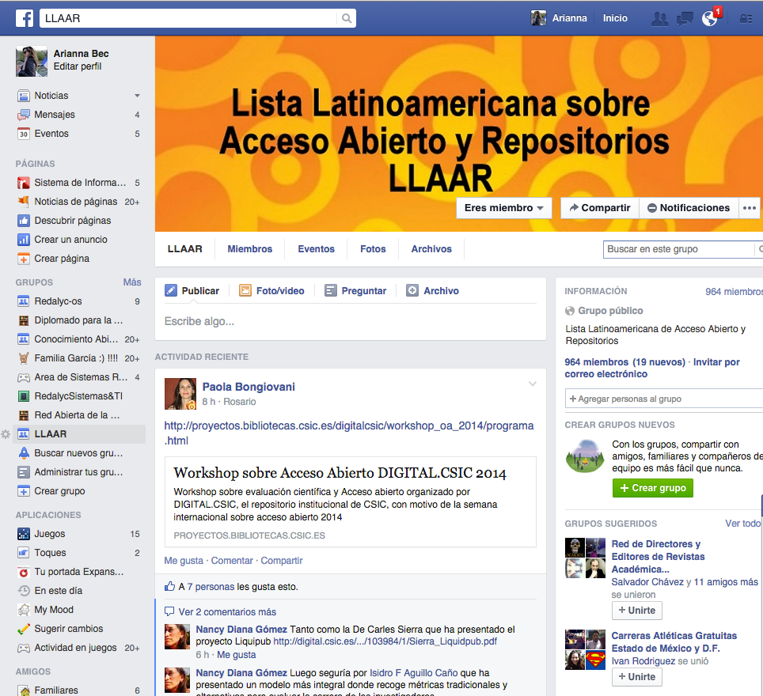
Grupos
Identificación de colegas

Slide 24
Twitter
Microblogging
Unirse a la fiesta
Escuchar primero, y nunca dejar de escuchar
  A todos les gusta ser escuchados
Creación de diálogos

Slide 25

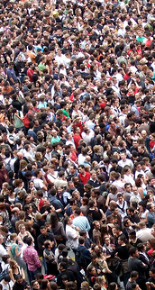

Notes:
OCT’09 VitaminWater hizo crowdsource para un nuevo sabor 100,000 personas participaron en diseños de empaque, sabor, color etc

Slide 26
Insertarse y monitorear conversaciones con #
Escuchar y ser escuchado con @
No es una red de amigos es una conversación global.
  Multi-tema
  Multi-lingüe
  Multi-factorial

Slide 27
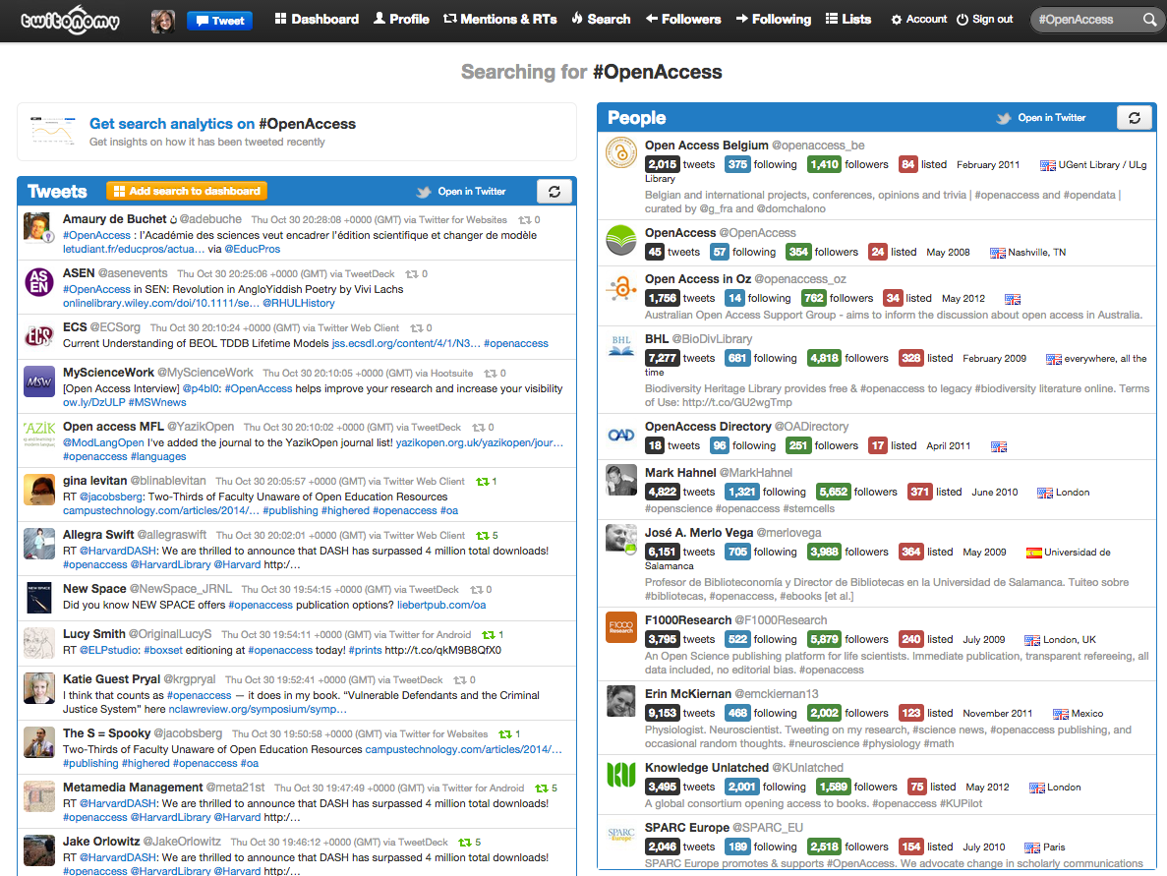
Monitorear conversaciones con #

Slide 28
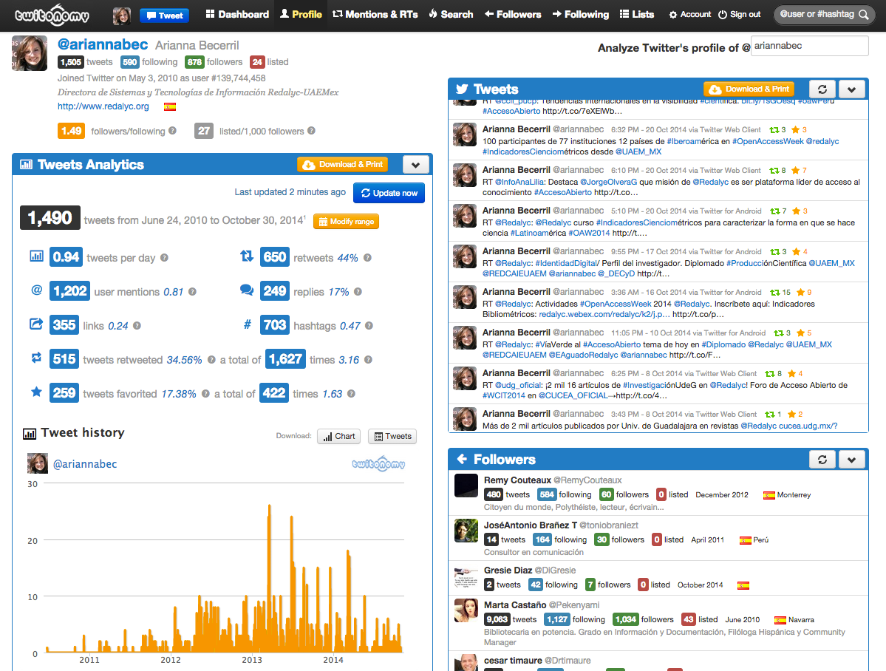

Slide 29
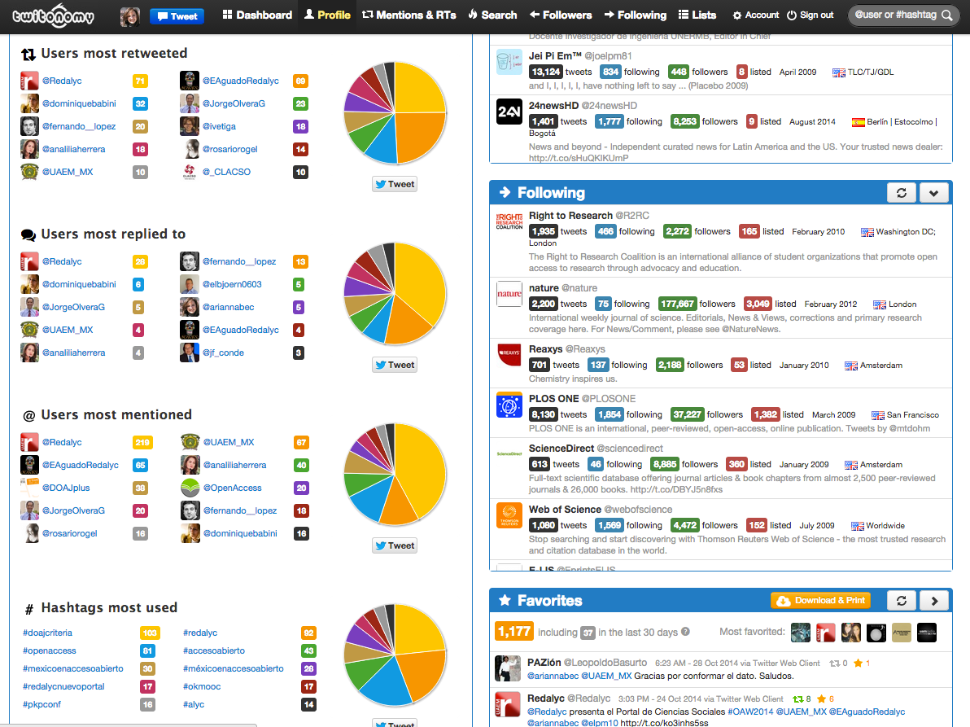

Slide 30
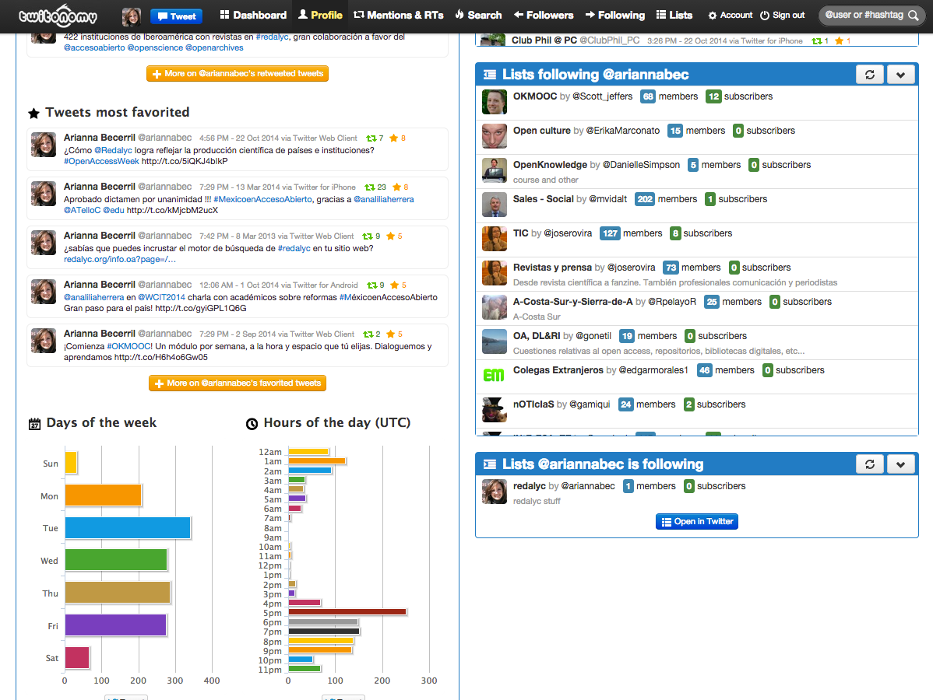

Slide 31
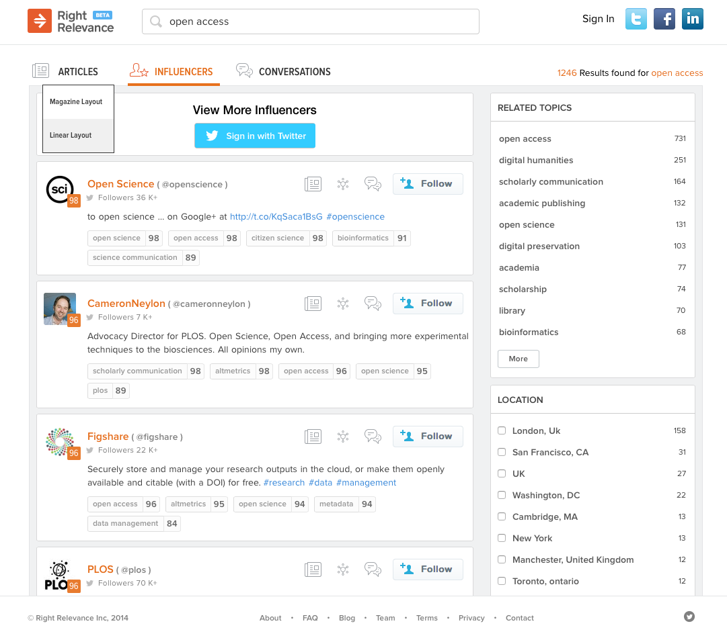
http://rightrelevance.com/?q=tab_type%3D1%26searchType%3Dexperts%26start%3D0%26rows%3D10%26value%3Dopen%20access%26taccount%3Dopenaccess_rr%26time%3D1428243524.34

Slide 32
Blogs
Web log
Tipos
  Qlogs
  Vlogs
  Linklogs
  Tumblogs -> mixed rich media
  Blawgs -> cuestiones legales
  Splog -> spam
Blogósfera
Bloghood -> localizados geográficamente

Slide 33
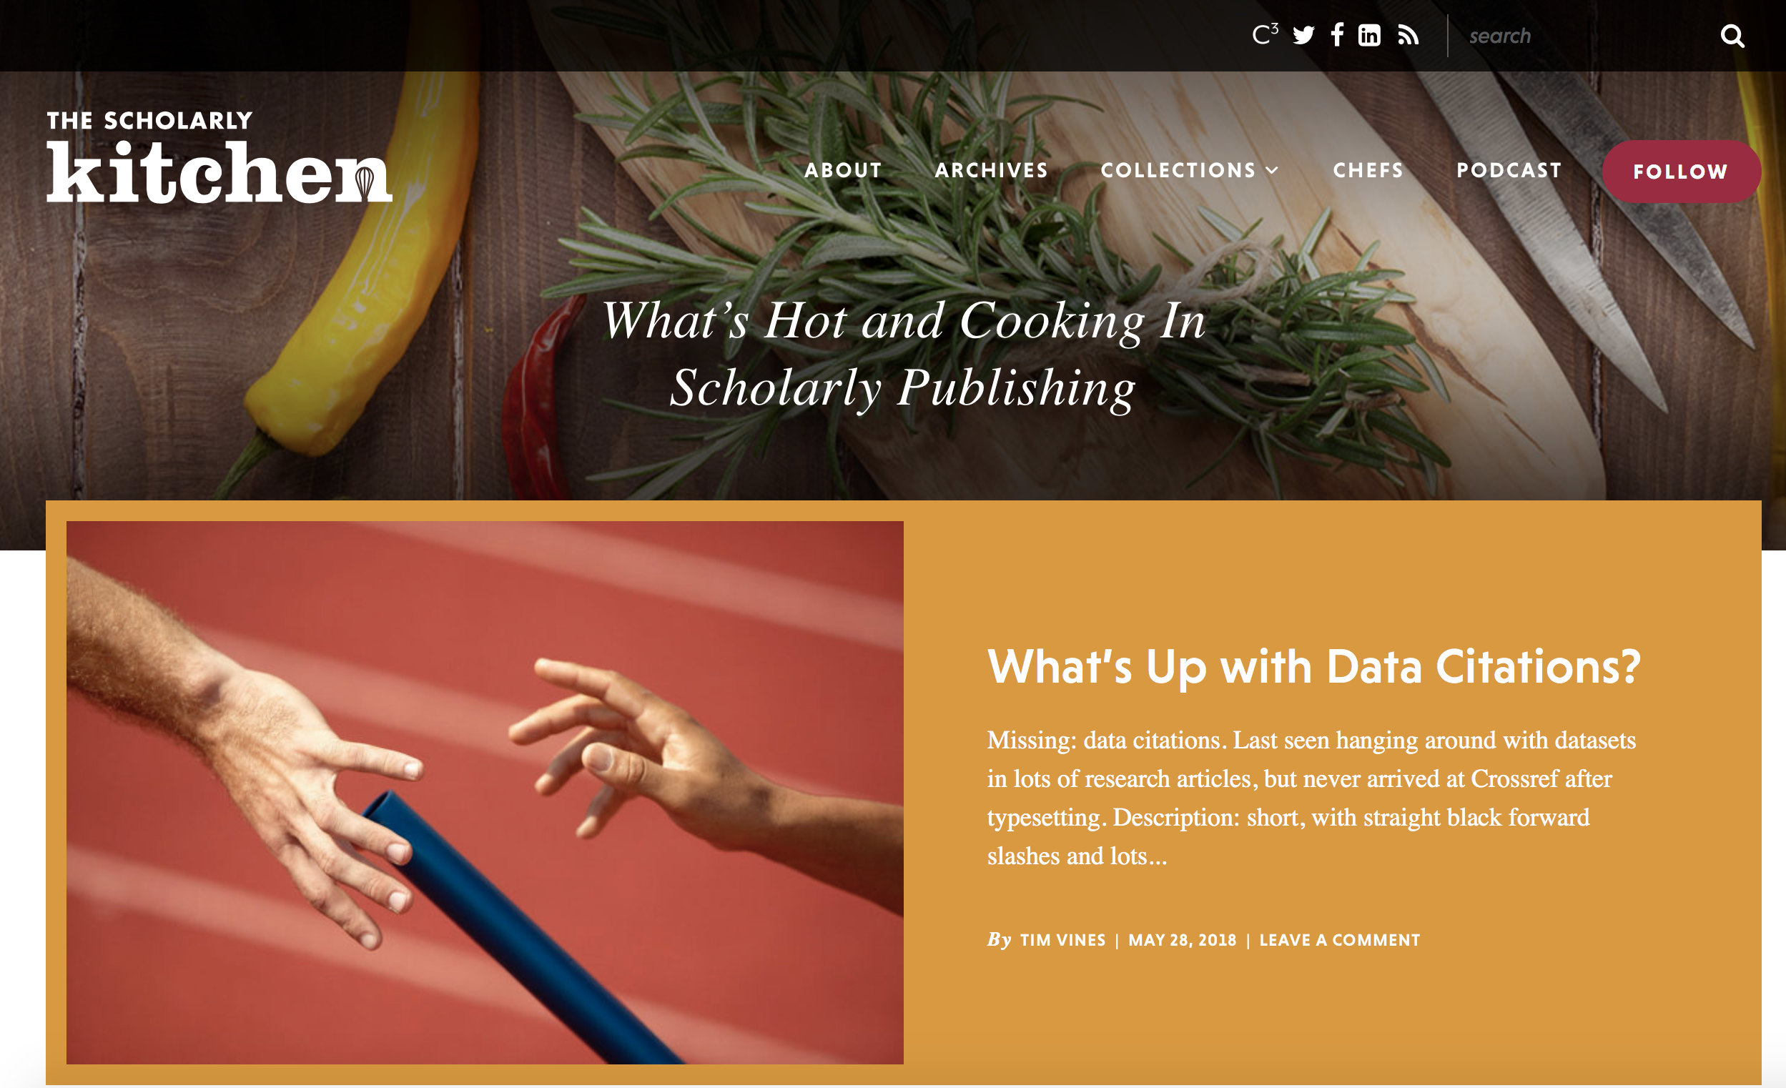

Slide 34
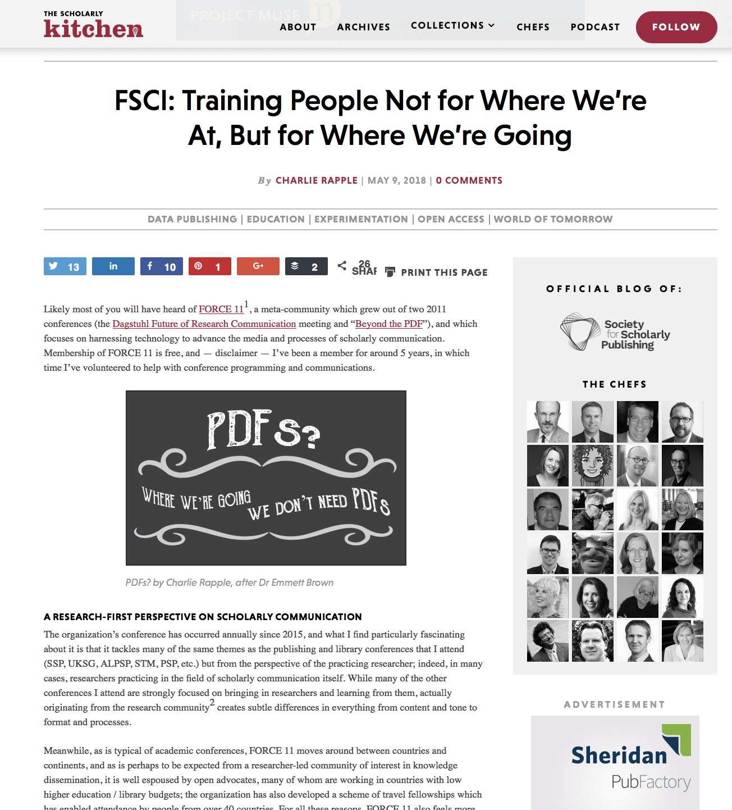
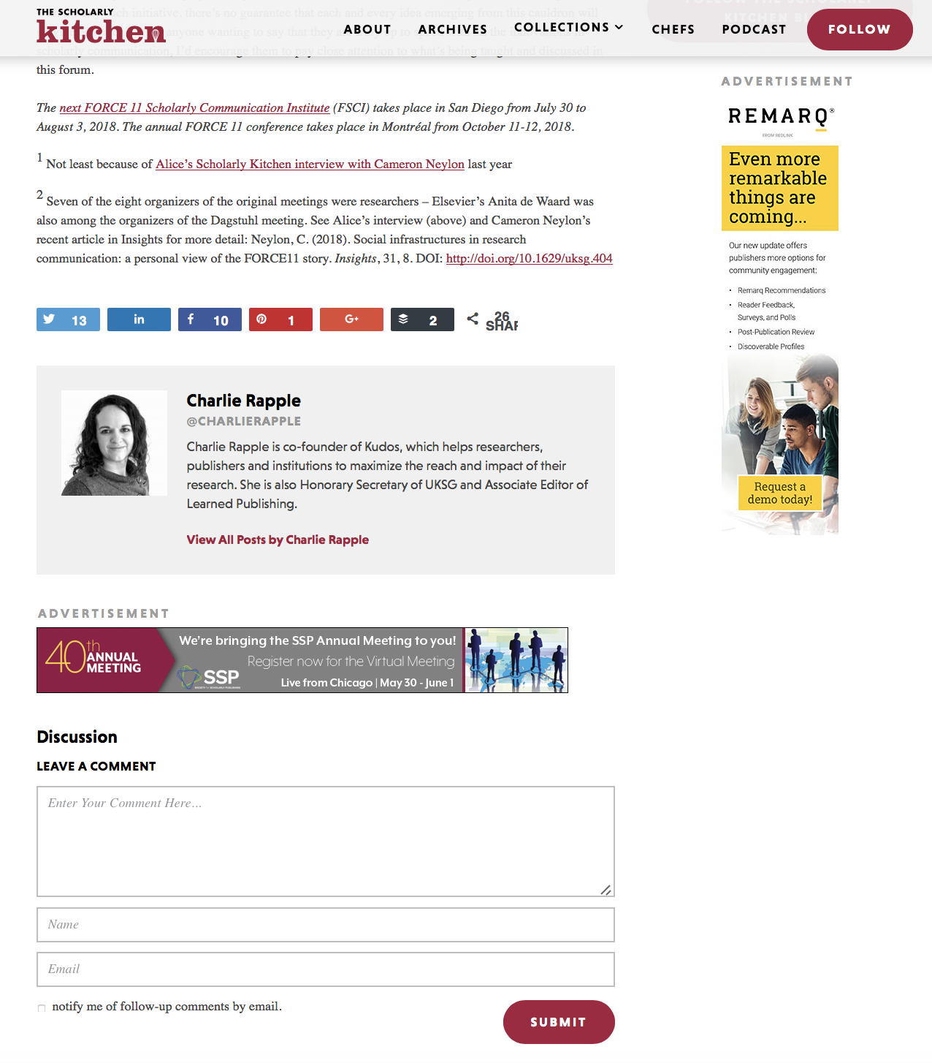
Espacio de discusión, voz abierta.

Slide 35
La “sabiduría” del wiki
Sitio colaborativo
Un wiki o una wiki (del hawaiano wiki, 'rápido’) es un sitio web cuyas páginas pueden ser editadas por múltiples voluntarios a través del navegador web

Slide 36
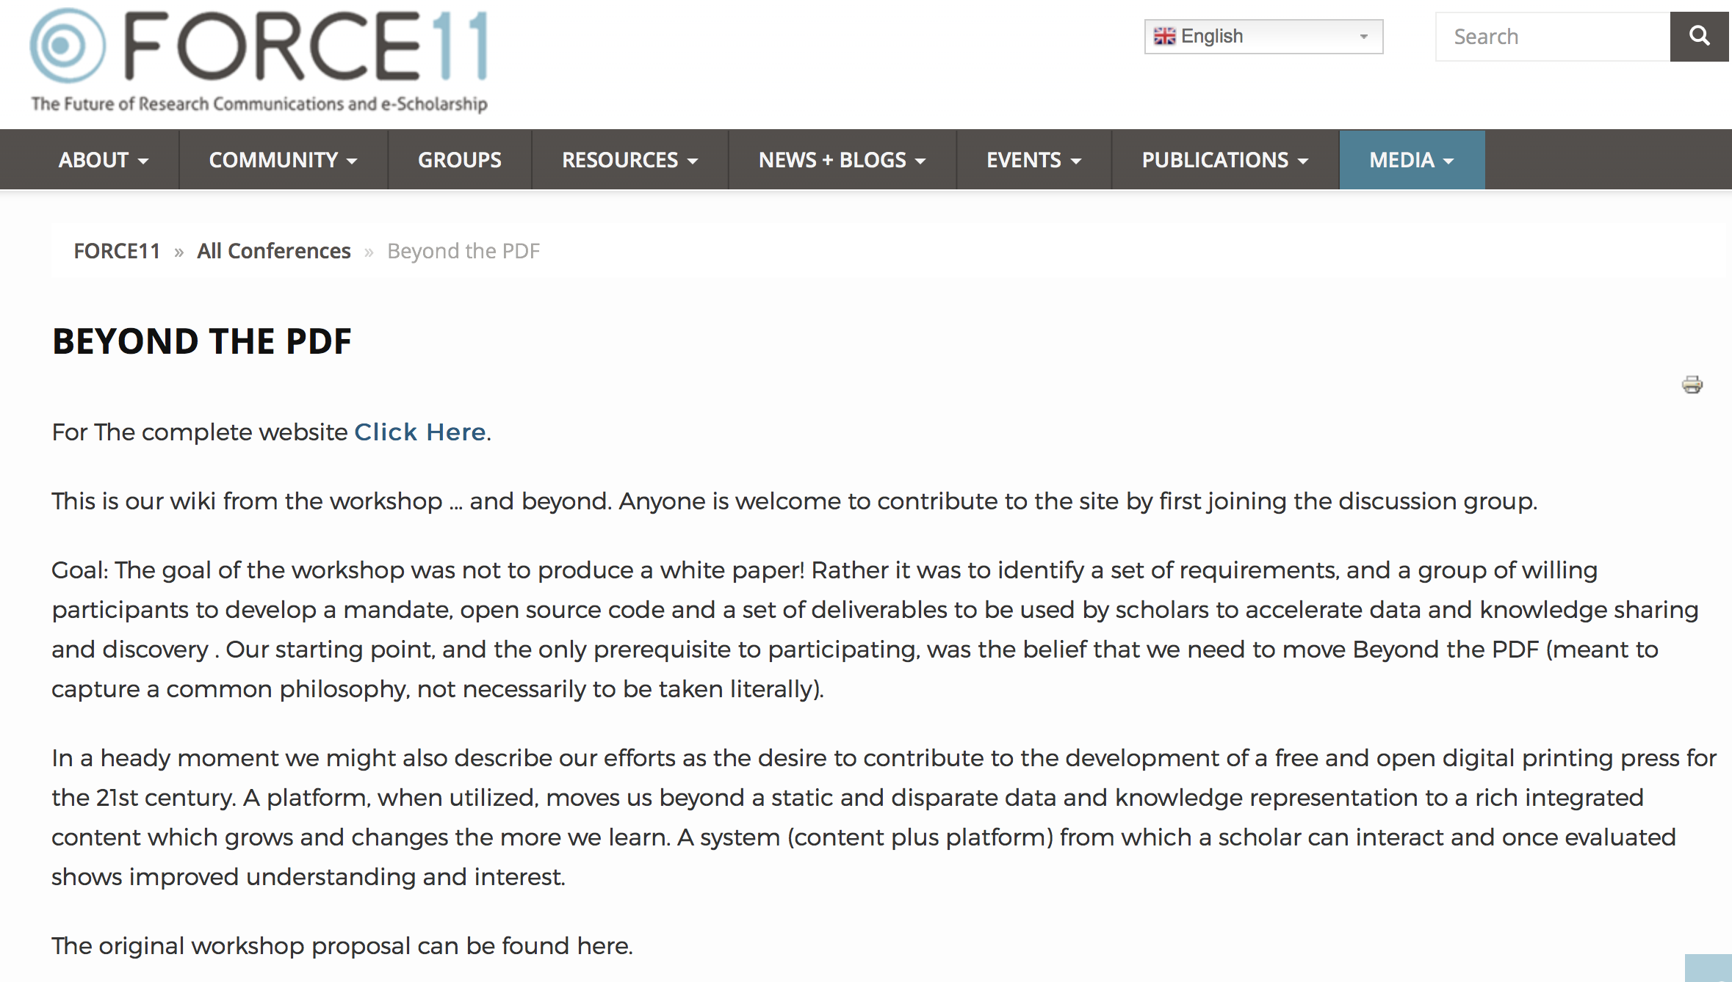
Construcción colectiva de conocimiento

Slide 37
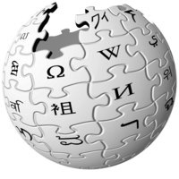
“Imagine un mundo en donde cada persona del planeta pueda tener acceso gratuito a la suma total de todo el conocimiento humano.
Eso es lo que estamos haciendo.”.
Jimmy Wales
Inventor de Wikipedia

Slide 38
Identidad digital

Slide 39

Po76n6783m43843m3y35
Etq4uy6utw46u46w6wy
gr4h5js64fhsfh7w6s
Etq4uy6utw46u46w6wy
Po76n6783m43843m3y35
Etq4uy6utw46u46w6wy
gr4h5js64fhsfh7w6s
Etq4uy6utw46u46w6w
Etq4uy6utw46u46w6wy
Etq4uy6utw46u4
gr4h5js64fhsfh7w6s
Etq4uy6utw46u46w6wy
Po76n6783m43843m3y5
Etq4uy6utw46u46w6wy
Ffl78jfj4kf8k7648
Po76n6783m43843m3y5
Ffl78jfj4kf8k7648
gr4h5js64fhsfh7w6s
Etq4uy6utw46u46w6wy
Etq4uy6utw46u46w6wy
Etq4uy6utw46u46w6wy
Etq4uy6utw46u46w6wy
Ffl78jfj4kf8k7648
Ffl78jfj4kf8k7648
gr4h5js64fhsfh7w6s
Nuestros datos YA están en Internet
Web institucional
Grupos de trabajo
Bases de datos
BOE
Concursos
Perfiles en redes sociales

Slide 40
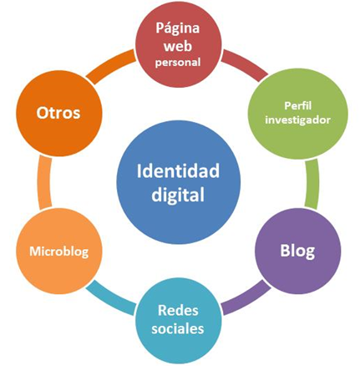
En un entorno digital somos…
Lo que decimos que somos
Lo que los demás dicen de nosotros
Lo que la web dice que somos

Slide 41
Plan de difusión
Objetivo ¿Qué queremos?
  Mayor visibilidad para mis publicaciones
  Mayor visibilidad para mi
  Conseguir citas
  Compartir mis publicaciones
  Conocer y contactar con otros colegas
  Etc.
Alcance o público ¿A quien?
  Colegas nacionales de mi misma área
  Colegas extranjeros de mi misma área
  Investigadores de otras áreas
  Público en general (divulgación científica)
Líneas de actuación ¿Cómo?
  Qué imagen queremos dar
  Qué queremos compartir
Herramientas
  Qué herramientas nos serán más útiles
  Qué herramientas sabemos utilizar
  Qué herramientas merece la pena aprender a utilizar en función de nuestros objetivos y líneas
Seguimiento
  ¿Estamos consiguiendo los objetivos?
  Estamos utilizando bien las herramientas
  Debemos cambiar alguna línea o volver a establecer objetivos?
  Herramientas de seguimiento
Notes:
El título de esta diapositiva se modificará según el tipo de sesión que realicemos. Igualmente añadiremos el nombre de nuestra Biblioteca en el primer punto.
Los contenidos de la misma tratan de aclarar a los estudiantes los objetivos que perseguimos.

Slide 42

Ejercicio
Con el uso de Google explora lo que tiene la web buscando con tu nombre completo y responde:
¿Qué dice la web sobre ti?
¿Qué dice la web sobre tu actividad investigadora?
¿Tu trabajo profesional se ve reflejado?
¿Cuántos resultados encontraste?

Slide 43
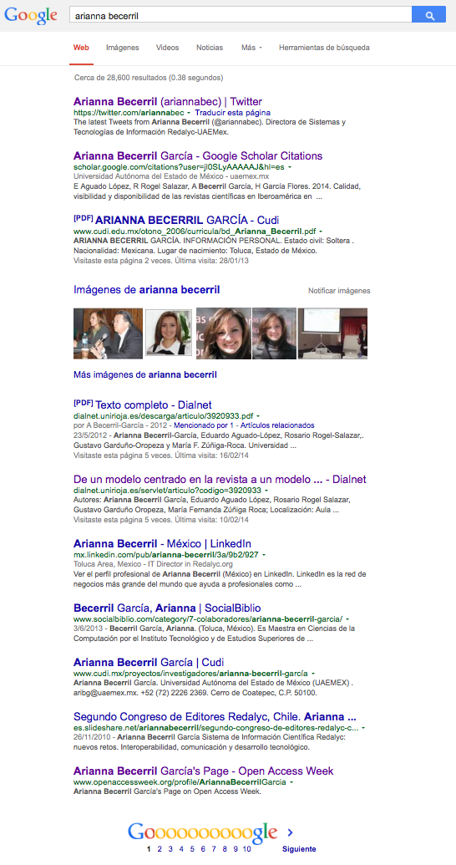
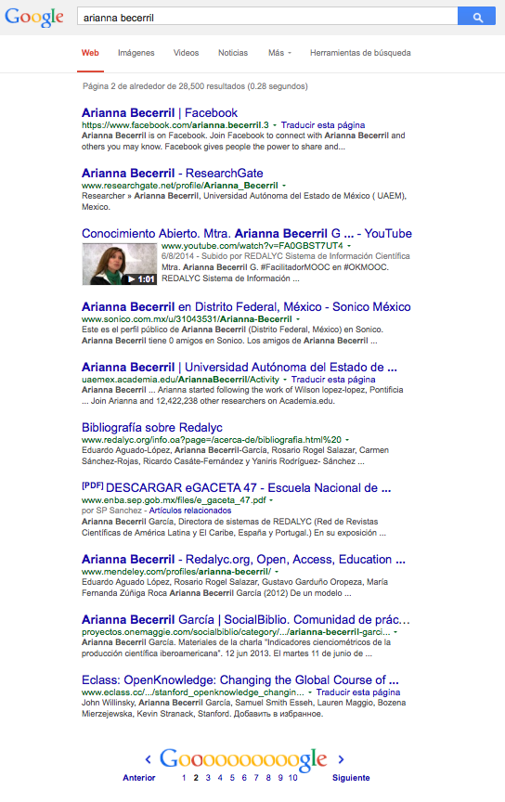
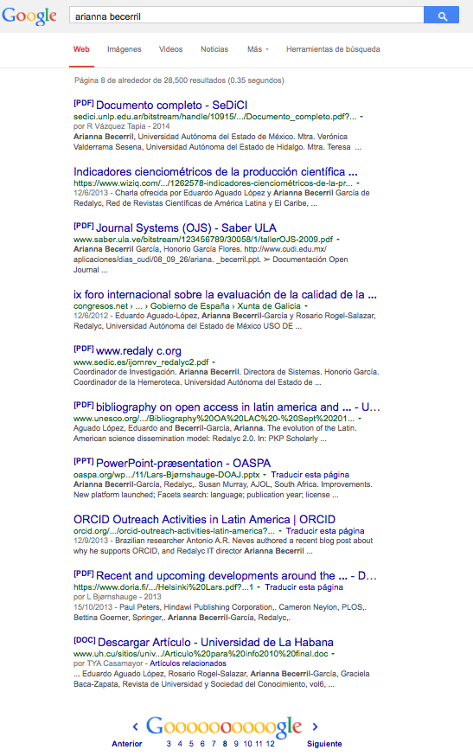

Slide 44
Si no sabes a dónde ir…
entonces no importa qué camino tomes
Lewis Caroll
Alicia en el país de las maravillas

Slide 45
Normalización de las formas de autor

Slide 46
Normalización de la firma
La falta de normalización de los nombres
de los investigadores y de sus centros
en las publicaciones científicas y
en las principales bases de datos bibliográficas:
  Disminuye su visibilidad a nivel nacional
  e internacional.
  Dificulta la recuperación de las publicaciones
  y de las citas por ellas recibidas.
Juan Ladrón de Guevara García
  Juan Ladrón-de-Guevara
  Juan Ladrón-Guevara
  Juan Ladrón-Guevara-García
  Juan Ladrón-de-Guevara-García
Ana María Abad Montilla
  Ana Abad-Montilla
  Ana M. Abad-Montilla
  Ana-María Abad-Montilla
  Ana Abad
  Ana M. Abad
  Ana-María Abad
José María Pérez Argote
  José M. Pérez-Argote
  José-María Pérez-Argote
  José Pérez-Argote
Notes:
El título de esta diapositiva se modificará según el tipo de sesión que realicemos. Igualmente añadiremos el nombre de nuestra Biblioteca en el primer punto.
Los contenidos de la misma tratan de aclarar a los estudiantes los objetivos que perseguimos.

Slide 47
Perfil de un investigador en la web

Slide 48
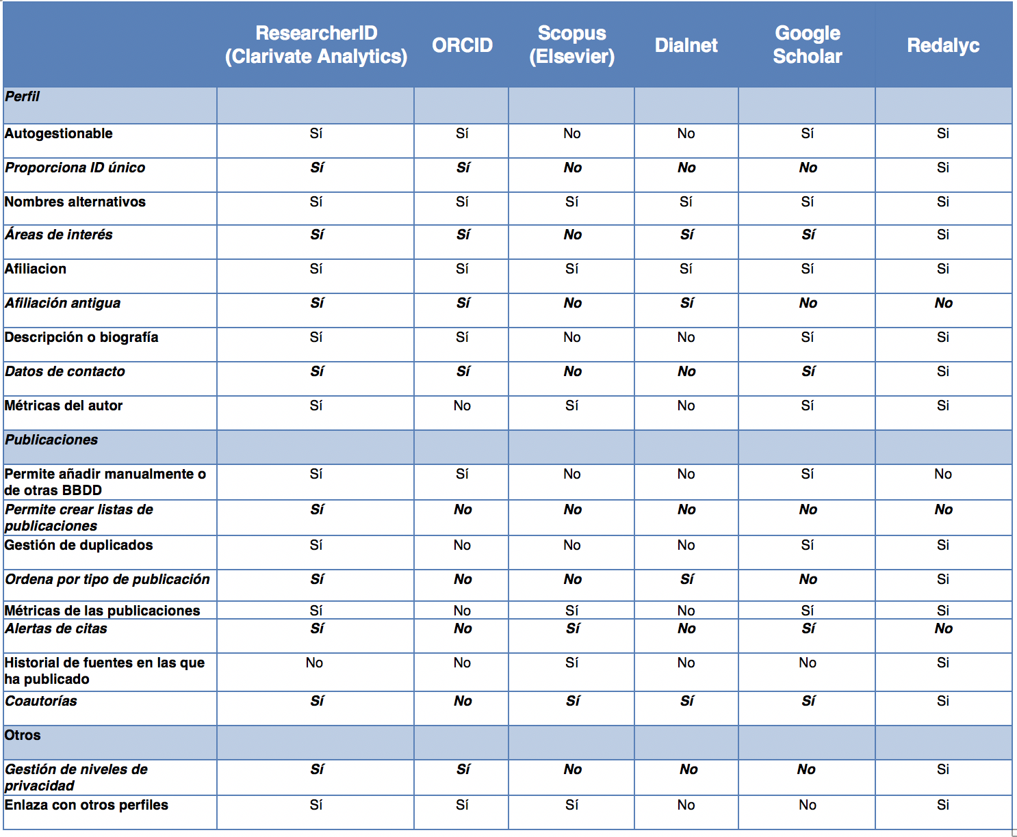





Adaptado de Victor Moya
Notes:
El título de esta diapositiva se modificará según el tipo de sesión que realicemos. Igualmente añadiremos el nombre de nuestra Biblioteca en el primer punto.
Los contenidos de la misma tratan de aclarar a los estudiantes los objetivos que perseguimos.

Slide 49
Posicionamiento del investigador

Slide 50
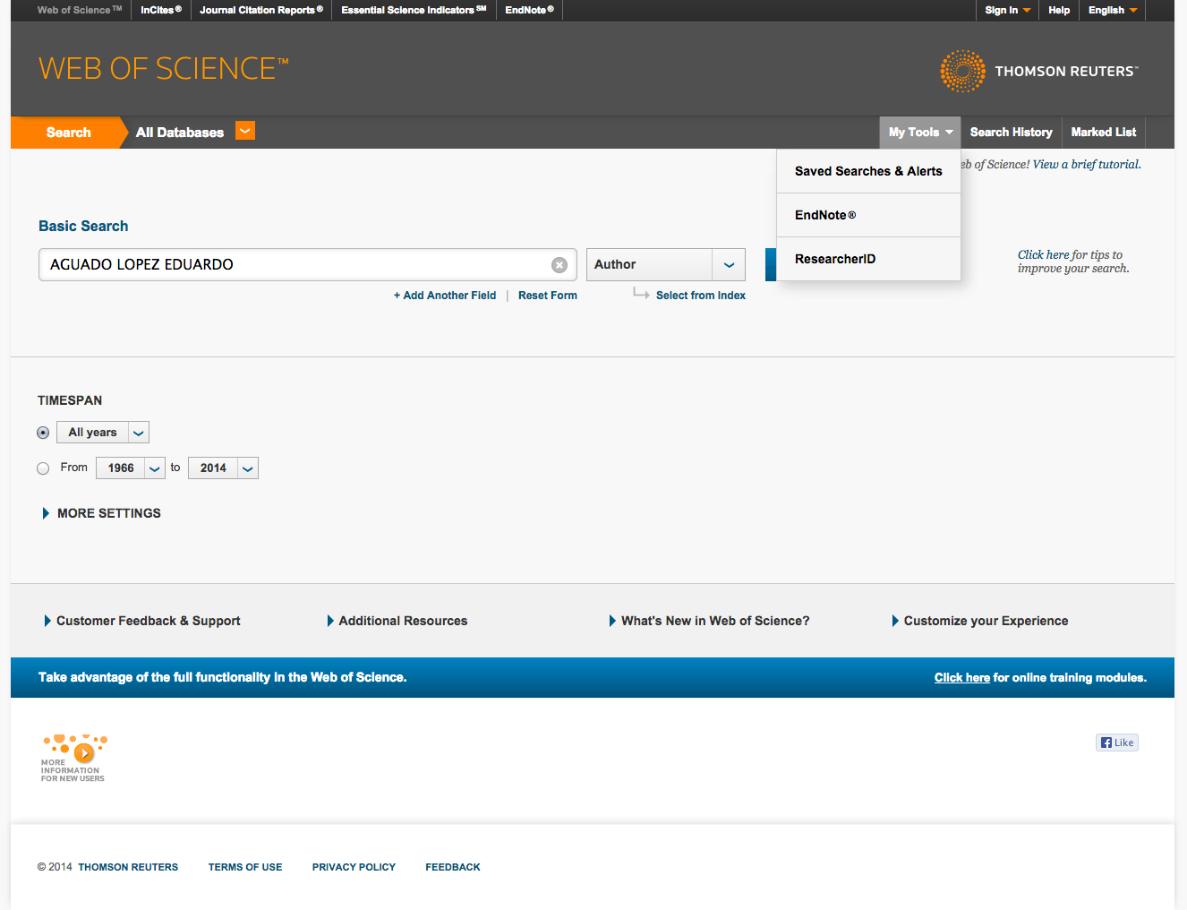
https://apps.webofknowledge.com

Slide 51
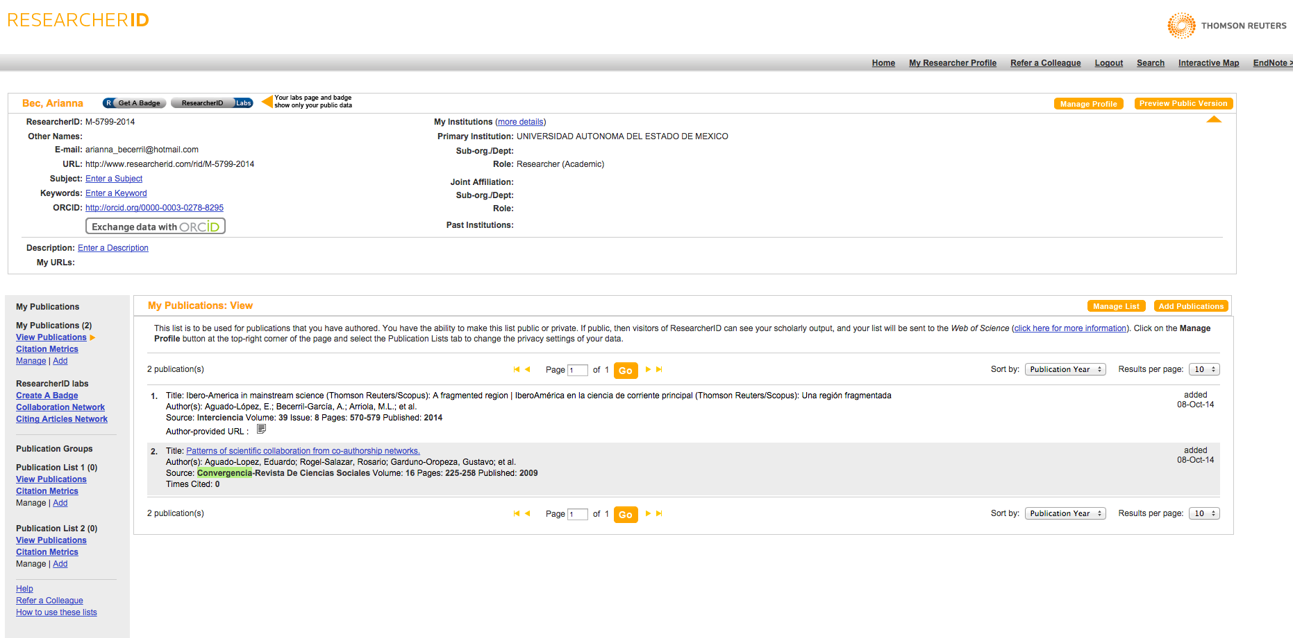

Slide 52
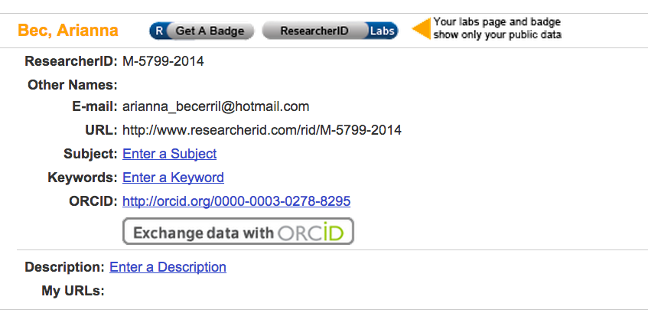

Slide 53
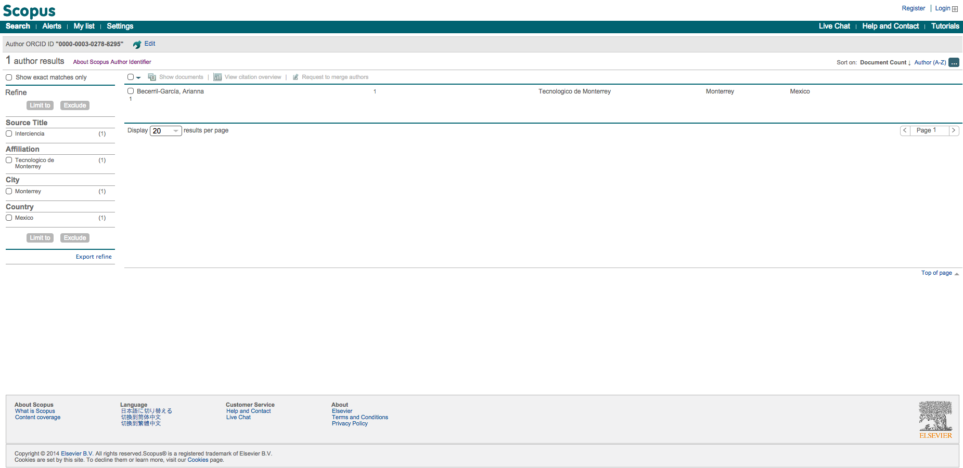

Slide 54
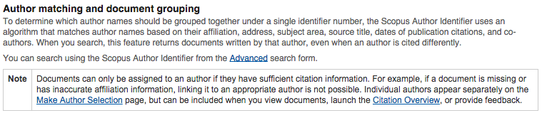
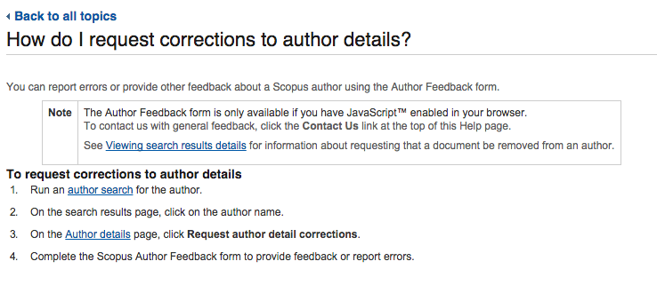

Slide 55
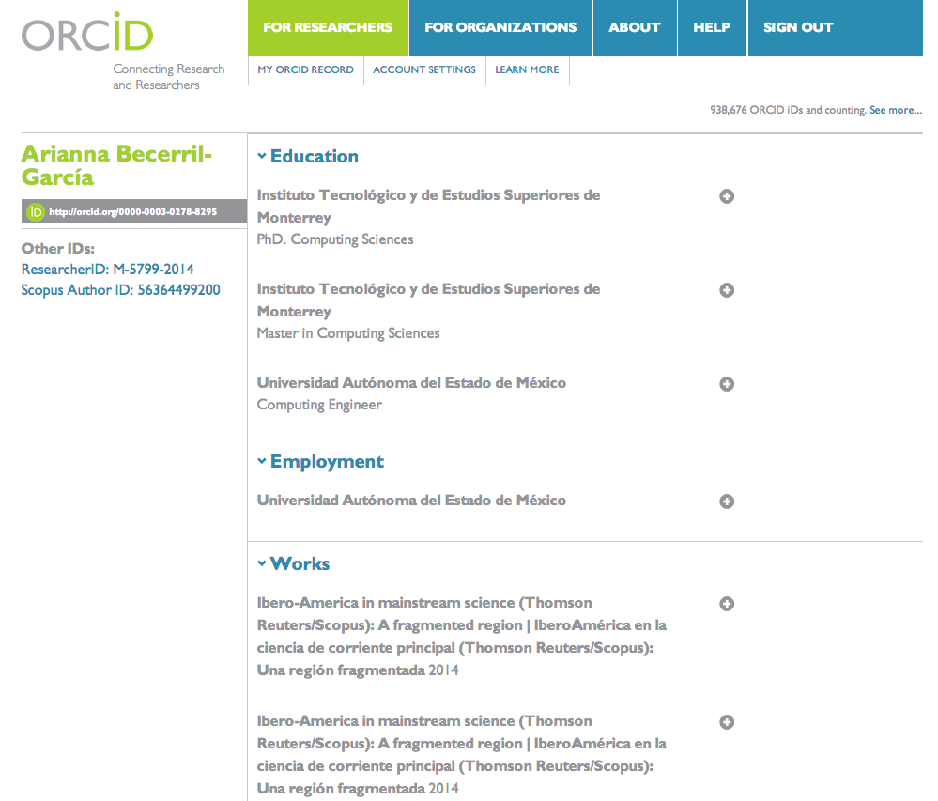

Slide 56
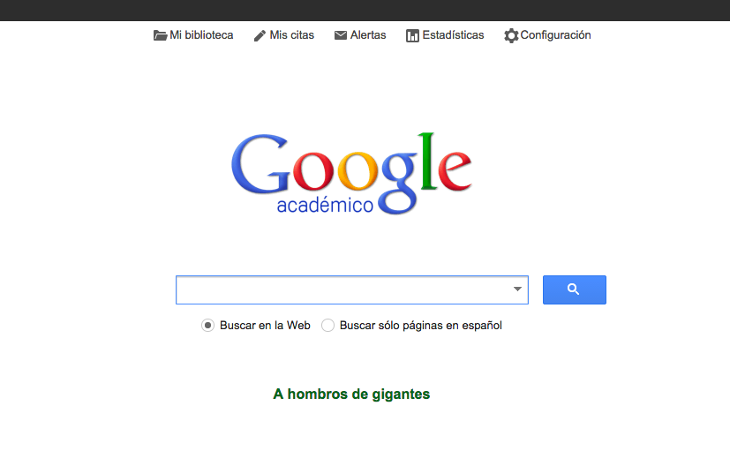

Slide 57
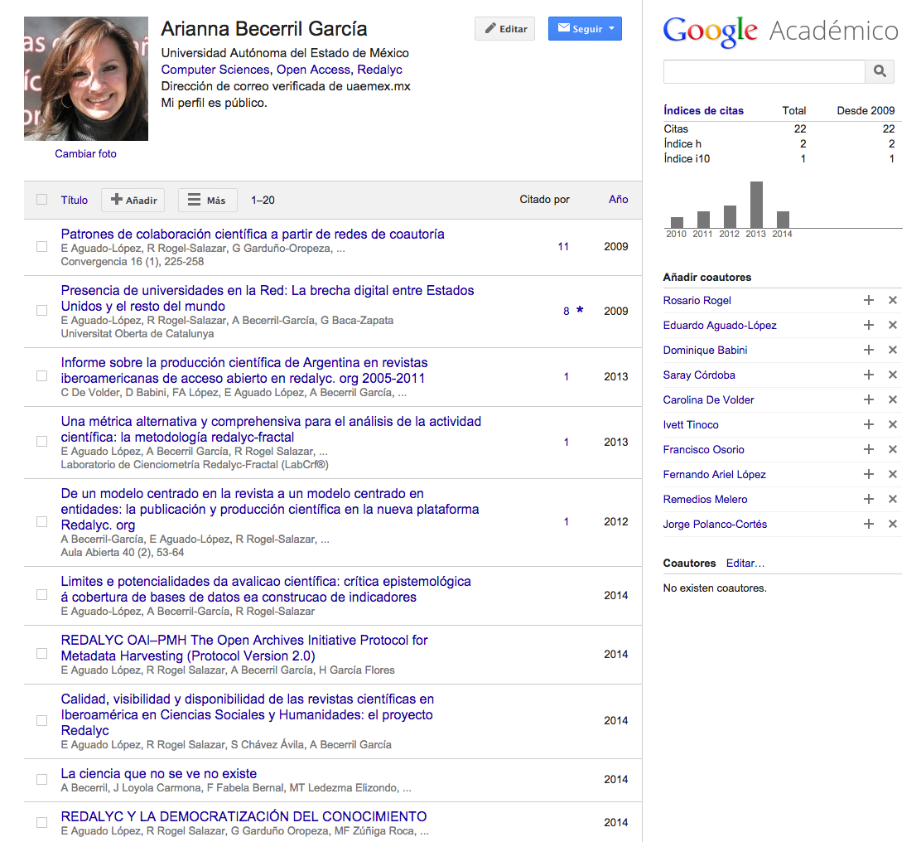
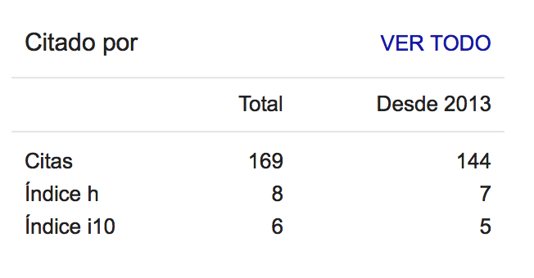
Google Citations

Slide 58
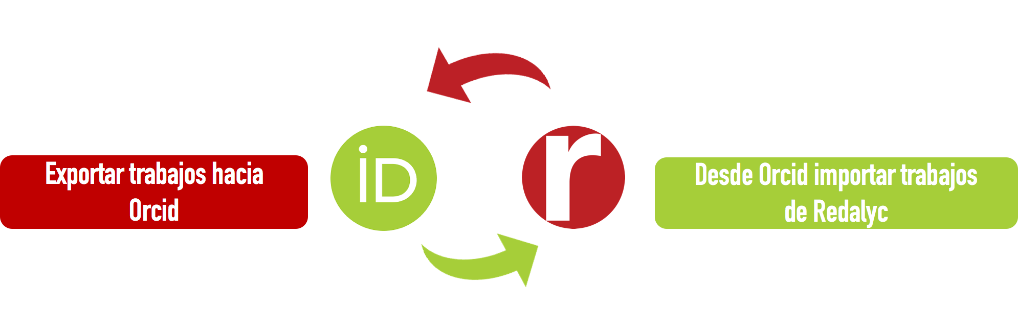
Integración ORCID - Redalyc

Slide 59

¡ Gracias !
Dra. Arianna Becerril García
arianna.becerril@gmail.com
http://www.redalyc.org/autor.oa?id=25
http://orcid.org/0000-0003-0278-8295
@ariannabec

Slide 60
REFERENCIAS
Almada de Ascencio, M., Alonso Gamboa, J. O., & Reyna Espinosa, F. R. (2002). Las bibliotecas y la cooperación en el futuro digital: conclusiones y recomendaciones. Biblioteca Universitaria, 5 (2), 144-150.
Cabrera Facundo, A. M., & Coutín Domínguez, A. (2005). Las bibliotecas digitales. Parte I. Consideraciones teóricas. Acimed. Revista Cubana de los Profesionales de la Información y de la Comunicación en Salud, 13 (2).
Cleveland, G. (2001). Bibliotecas digitales: definiciones, aspectos por considerar y retos. Biblioteca Universitaria, 4 (2), 108-117.
Gladney, H. (1994). Digital library: Gross structure and requierements: Report from a march 1994 workshop. Proceedings of Digital Libraries (págs. 101-107).
FORCE11. (2015, mayo 18). Beyond the PDF. Recuperado el 30 de septiembre de 2019, de FORCE11 website: https://www.force11.org/meetings/beyond-pdf-1

Slide 61
REFERENCIAS
Moya-Orozco, V. (2014, junio 27). ¡Hazte visible!: Visibilidad de la actividad investigadora. Presentado en Calidad y visibilidad de la producción científica para investigadores de Ciencias de la Educación, Sevilla.
Sánchez Pereyra, A. (2014). Visibilidad mundial y bibliométrica para las revistas científicas mexicanas a través de la colección SciELO-México. Revista Digital Universitaria, 15 (10).
Society for Scholarly Publishing. (2016, agosto 23). Home. Recuperado el 30 de septiembre de 2019, de The Scholarly Kitchen website: https://scholarlykitchen.sspnet.org/
Waters, D. J. (1998). What are digital libraries? CLIR.

